Slide 1
Diffusion Basic
DDPM: Denoising Diffusion Probabilistic Model, CVPR 2020
DDIM: Denoising Diffusion Implicit Models, ICLR 2021
LDM : High-Resolution Image Synthesis with Latent Diffusion Models, CVPR 2022
시 각 지 능 연 구 실 조영주

Slide 2
1. Text-to-Image diffusion models
(1) diffusion model 개요

Slide 3
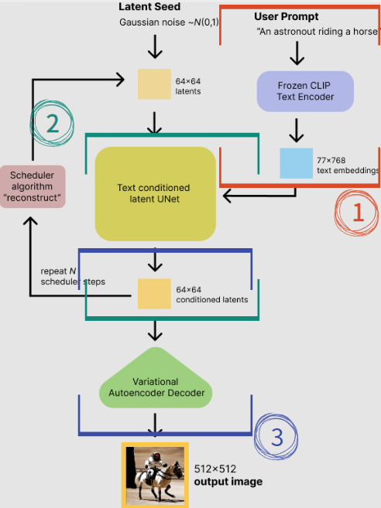
1. Text-to-Image diffusion models
(1) T2I 개요
Text encoder를 통해 생성된 Text embedding에 따라, 이미지를 생성하는 모델로 생성 모델로는 U-net 구조를 사용. 여기에 text embedding을 conditioning.
Gaussian noise에서 이미지의 확률분포를 생성하는 Scheduler 종류로서 DDPM, DDIM등 이 주로 사용 됨.
U-net구조를 통해 random latent vector를 n번 반복하여 denoise 하는 방식임
어떤 방식으로 처리하고 반복하느냐를 결정하는 것이 scheduler의 역할. (step 수, posterior)
Stable diffusion : Variational AutoEncoder Decoder를 통한 Latent vector space에 diffusion을 적용한 모델

Slide 4
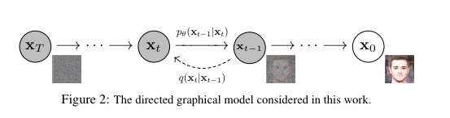
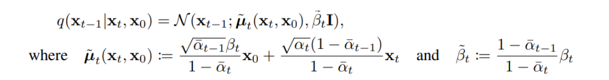
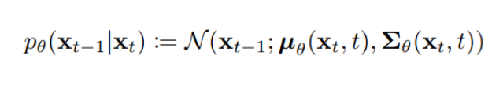
2. Diffusion Model
(1) Diffusion Model
Backward process (sampling)
Forward(diffusion) process
Forward Process : X_0에 대하여 T step의 noise processing을 진행함에 따라 자연스럽게 표준 정규분포 노이즈로 변화하는 과정
Posterior(Ground Truth of Backward Process) : X_0가 주어져 있을 때 Backward ( X_t -> X_t-1 )방향으로의 확률분포
Backward Process(Neural Networks) : X_0가 주어져 있지 않을 때의 샘플링 단계에서의 확률분포 식으로 구성

Slide 5
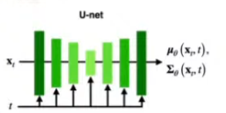
2. Diffusion Model
(1) Diffusion Model 정리
Backward process (denoising)
Forward(diffusion) process
Backward Process 에서 뉴럴네트워크( U-net )에 의해 X_0가 주어져 있지 않을 때의 확률분포를 추출함
부수적으로 어떤 시점에서 desnoising 작업(backward)을 할 것인 지, 시점에 대한 정보(time embedding)를 추가함.

Slide 6
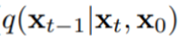
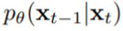
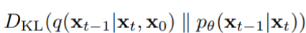
2. Diffusion Model
(1) Diffusion Model
생성모델은 새로운 사람의 얼굴, 텍스트 또는 음성을 만들거나 하는 것
X_0(원본 데이터)가 주어져 있을 때의 Posterior가 필요하므로, 타겟 데이터가 주어져 있어야 함.
뉴럴네트워크는 X_0가 주어져 있지 않을 때의 확률분포를 알아내도록 할 수 있어야함
Loss Function :
Posterior 와 Backward Process가 뽑아 낸 확률 분포 간의 차이를 최소화.

Slide 7
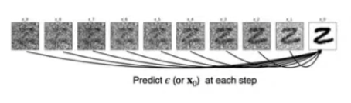
3. DDPM(Denoising Diffusion Probabilistic Model)
(1) DDPM 등장 배경
X_t
X_0
기존의 diffusion model은 U net 이 예측한 바로 다음 step의 mean 및 variance와, 정답 Posterior 분포와의 차이를 계속해서 좁힘으로써 진행.
DDPM 에서는 얼마만큼 노이즈가 추가됐건 간에 (어떤 시점이건 간에) X_0를 예측해볼 수 있도록 Posterior가 설계되었음.
Noise를 어떻게 제거하면 X_0가 나올 수 있는 지에 대해 Epsilon(noise)을 예측(mse or L1)하는 방식을 채택.

Slide 8
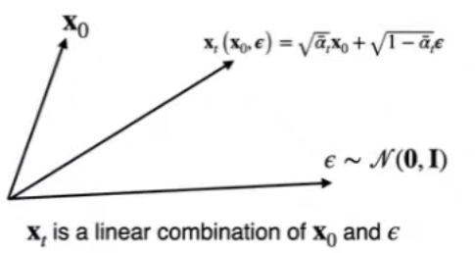
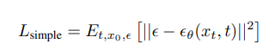
3. DDPM(Denoising Diffusion Probabilistic Model)
(2) DDPM 정리
DDPM의 posterior :
noised image X_t, desnoised image X_0 이 주어졌을 때 noised image X_t-1를 예측
X_0 : 원본데이터
X_t : noise화된 데이터
Epsilon : noise화된 데이터를 만들기 위한 노이즈 성분
X_t
X_t-1
X_0
X_t 에서 X_0로 가기 위한 Epsilon 을 네트워크가 예측하고 이를 활용해
알게된 X_0를 통해 Posterior를 도출하여 한 스텝씩 이동한다.

Slide 9
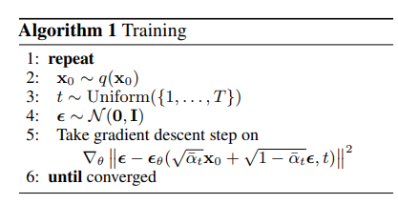
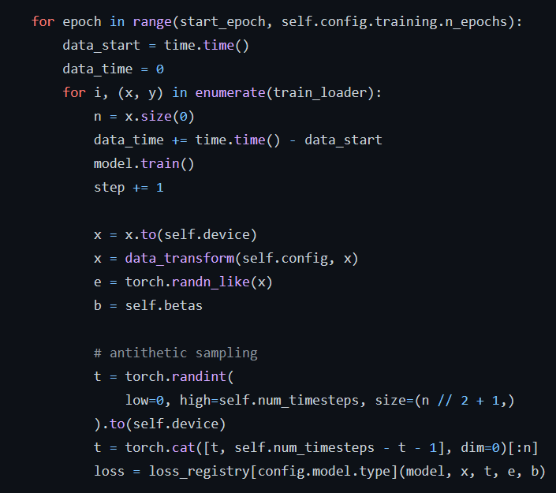
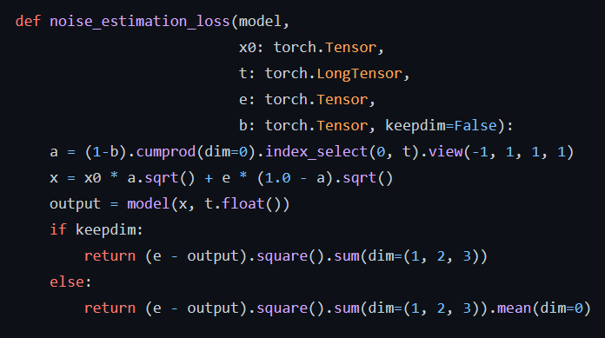
3. DDPM(Denoising Diffusion Probabilistic Model)
(3) DDPM algorithm

Slide 10
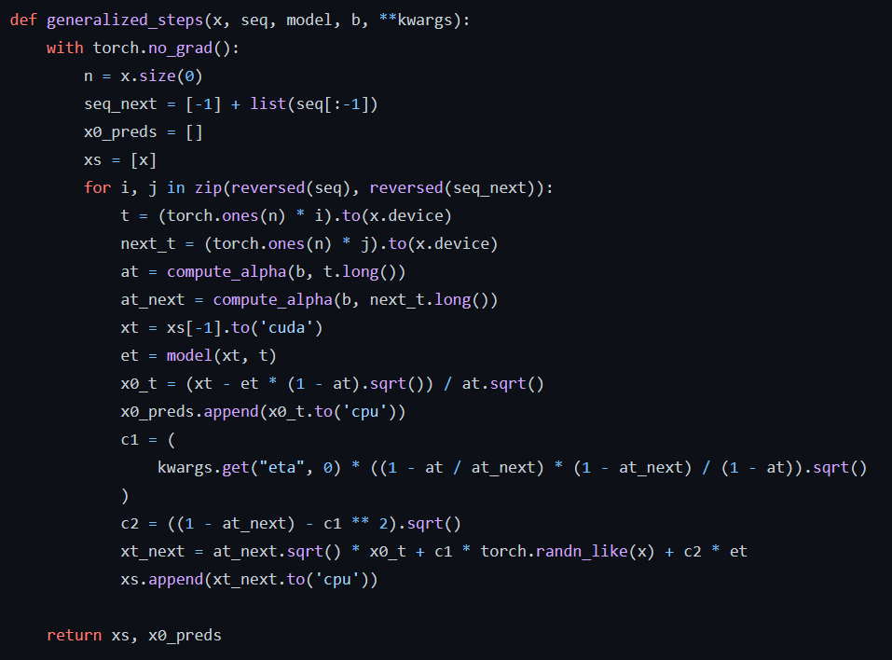
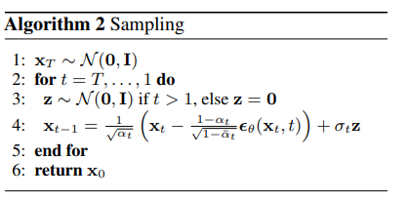
3. DDPM(Denoising Diffusion Probabilistic Model)
(3) DDPM algorithm

Slide 11
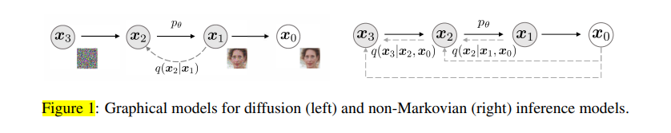
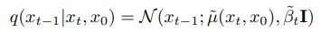

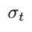

4. DDIM(Denosing Diffusion Implicit Models)
(1) DDIM
DDPM의 posterior를 재설계
generalized posterior : DDIM은 DDPM의 posterior를 generalize하고, stochastic한 항을 지워 Deterministic function 으로 만듦
= 0일 때 covariance가 0이 되어 DDIM의 posterior, 일 때 DDPM의 posterior가 됨

Slide 12
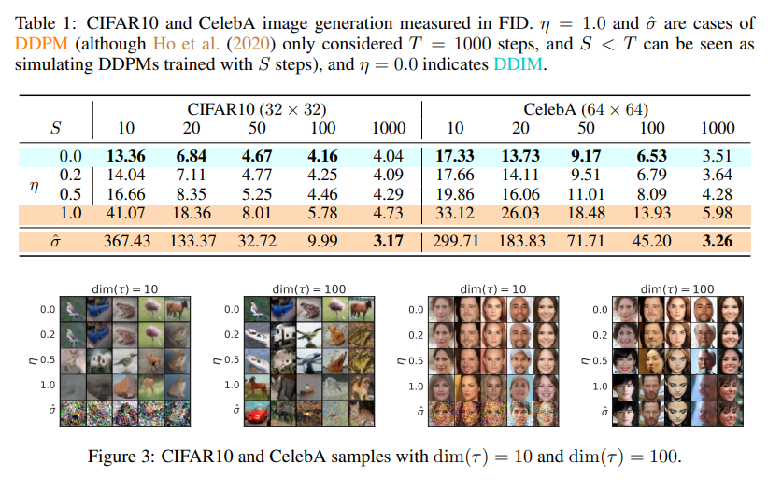

4. DDIM(Denosing Diffusion Implicit Models)
(2) DDIM
Image generation task
η = 0이면 DDIM, η = 1이면 DDPM
η를 0.0, 0.2, 0.5, 1.0 으로 바꿔가면서 실험
기존의 DDPM으로는 1000 step 정도 거쳐야 얻을 수 있었던 결과를 DDIM에서는 20~100 step 안에 얻을 수 있게 됨

Slide 13
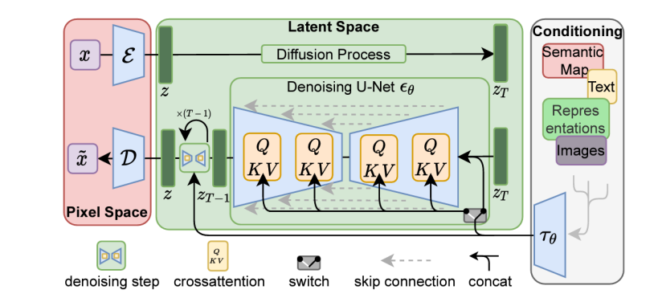
5. Stable Diffusion
(1) Stable Diffusion
VAE
Z_T를 쿼리값으로,
CLIP encoding을 통한 텍스트 임베딩을 키값으로 가진 후
Cross attention
이미지 사이즈(X)에 직접 노이즈를 추가하지 않고, VAE를 통해 latent vector화된 값(Z)에 노이즈를 추가한 z_T를 만들어낸다.
오토 인코더 먼저 학습시키고, autoencoder 외에 U-net 구조를 diffusion process에 대하여 학습을 시키는 구조
latent variable(z) 에 대해 Denoising을 진행하여 컴퓨팅 코스트를 줄이는데 유리하고, 추론에 있어 sematic한 포인트들에 집중할 수 있음

Slide 14
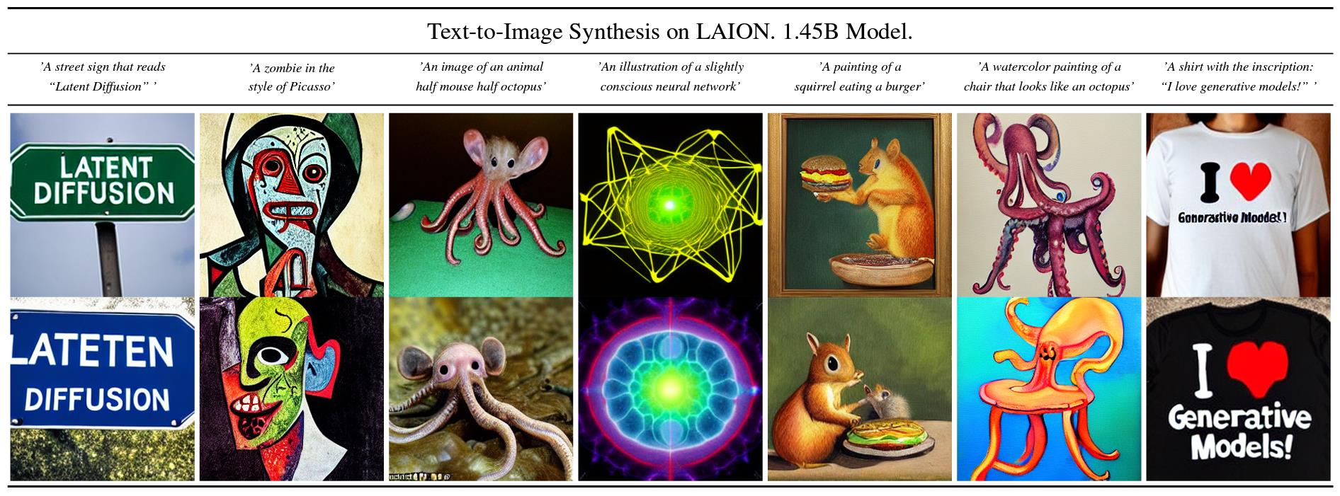
5. Stable Diffusion
(1) Stable Diffusion
Based on the understanding of VQGAN and diffusion models (DMs), we can understand the architecture and the training of latent diffusion models (LDMs)

Slide 15
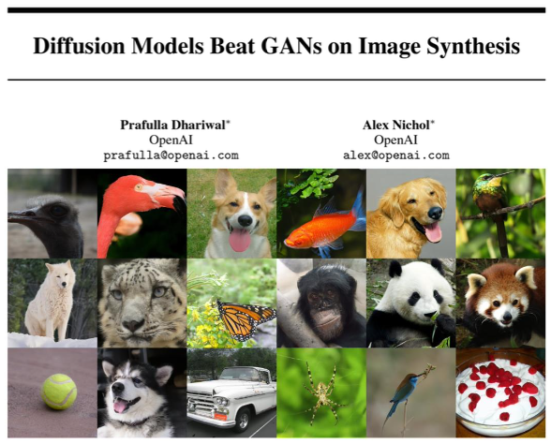
5. Stable Diffusion
(1) Stable Diffusion
Training takes 150 ~ 1000 V100 days
Producing 50k samples takes approximately 5 days on a single A100 GPU

Slide 16
5. Stable Diffusion
(1) Stable Diffusion
• Optimization of powerful DMs often consumes hundreds of GPU days • Inference is also expensive due to sequential evaluations • The models typically operate directly in the high-dimensional space of RGB images
• Let’s train DMs in the latent space of powerful pretrained autoencoders instead!

Slide 17
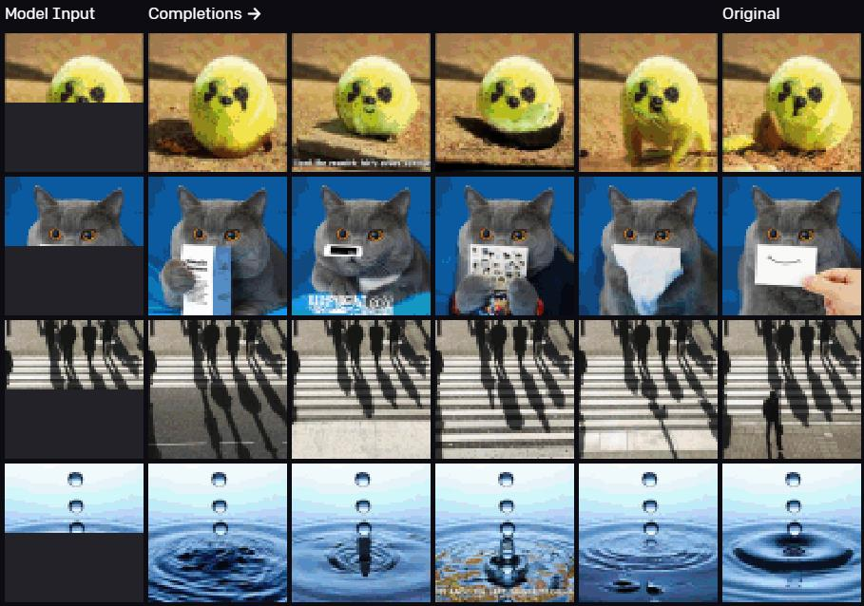
5. Stable Diffusion
(1) Stable Diffusion
Back in 2020, Image GPT (iGPT) had emerged
Still, Transformers were not suitable for high-resolution image synthesis due to their quadratically-increasing computational costs

Slide 18
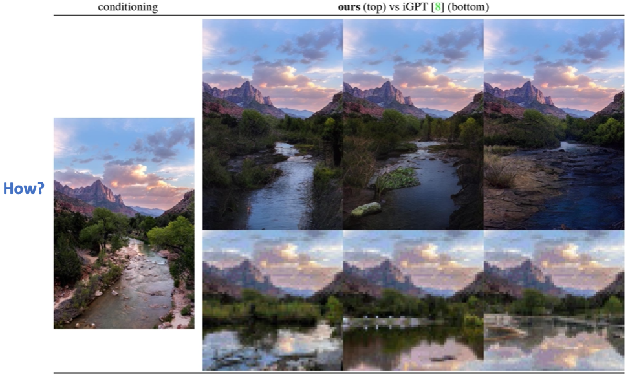
5. Stable Diffusion
(1) Stable Diffusion
After 6 months, VQGAN beats iGPT

Slide 19
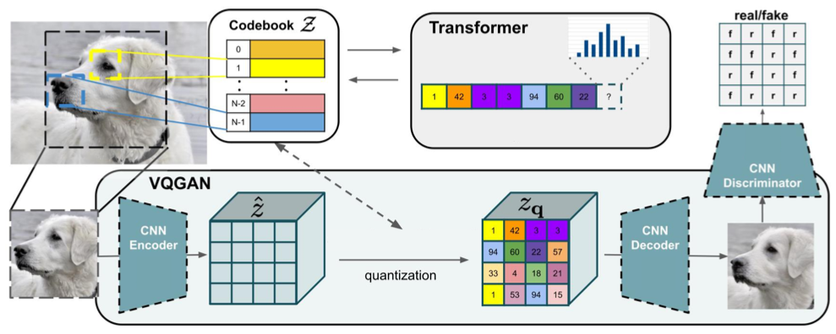
5. Stable Diffusion
(1) Stable Diffusion
Let’s train Transformers in the latent space of powerful pretrained autoencoders!
From VQVAE to VQGAN • Replace L2/L1 reconstruction loss with LPIPS (includes pixel-level) • Add (pixel-wise) Discriminator to favor realism over perfect reconstruction

Slide 20
5. Stable Diffusion
(1) Stable Diffusion
Let’s train Transformers in the latent space of powerful pretrained autoencoders!
From VQVAE to VQGAN • Replace L2/L1 reconstruction loss with LPIPS (includes pixel-level) • Add (pixel-wise) Discriminator to favor realism over perfect reconstruction

Slide 21
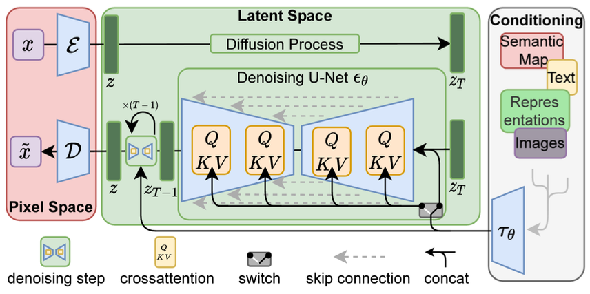
5. Stable Diffusion
(1) Stable Diffusion
LDMs = VQGAN + DMs

Slide 22
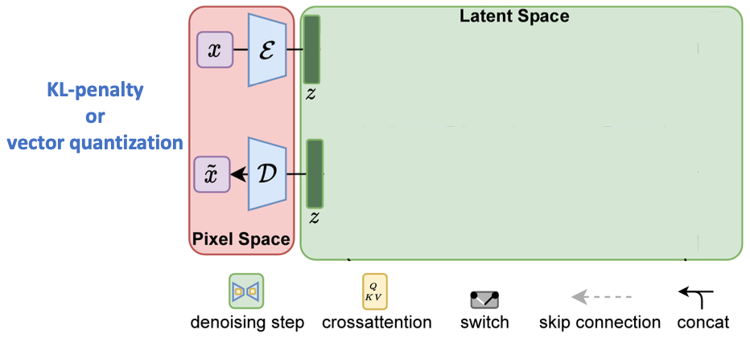
5. Stable Diffusion
(1) Stable Diffusion
LDMs = VQGAN + DMs
The inductive bias of DMs inherited from their UNet architecture alleviates the need for aggressive, quality-reducing compression levels

Slide 23
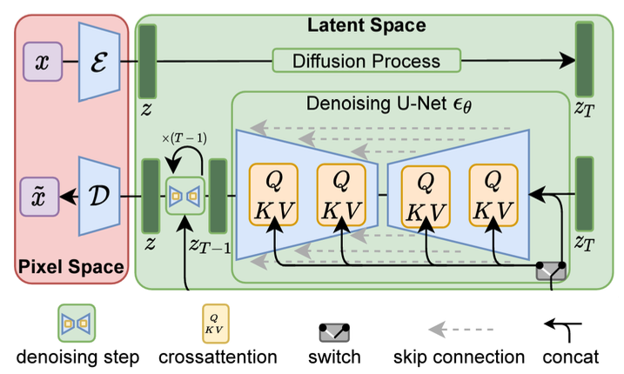

5. Stable Diffusion
(1) Stable Diffusion
LDMs = VQGAN + DMs
The model 𝜖_𝜃 𝒛_𝒕, 𝑡 is learned to predict the noise 𝜖_0 → 𝑡 that makes 𝒛_𝟎 into 𝒛_𝒕

Slide 24
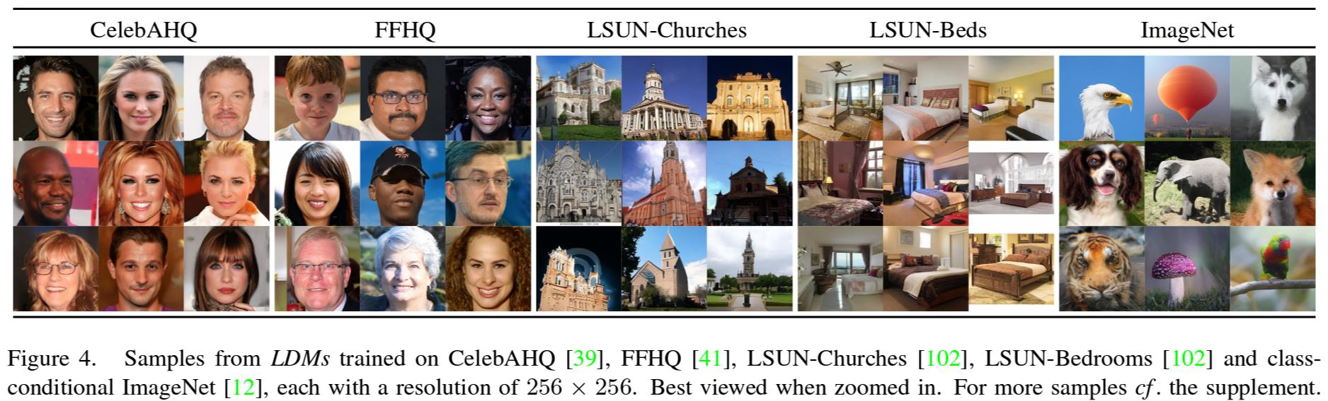
5. Stable Diffusion
(1) Stable Diffusion

Slide 25
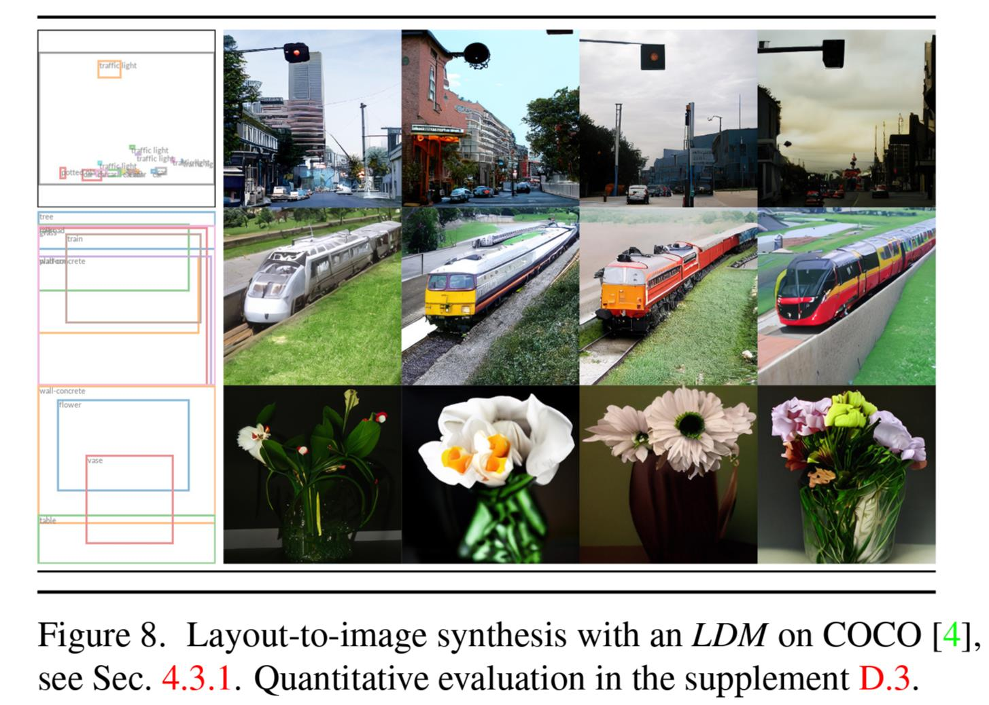
5. Stable Diffusion
(1) Stable Diffusion

Slide 26
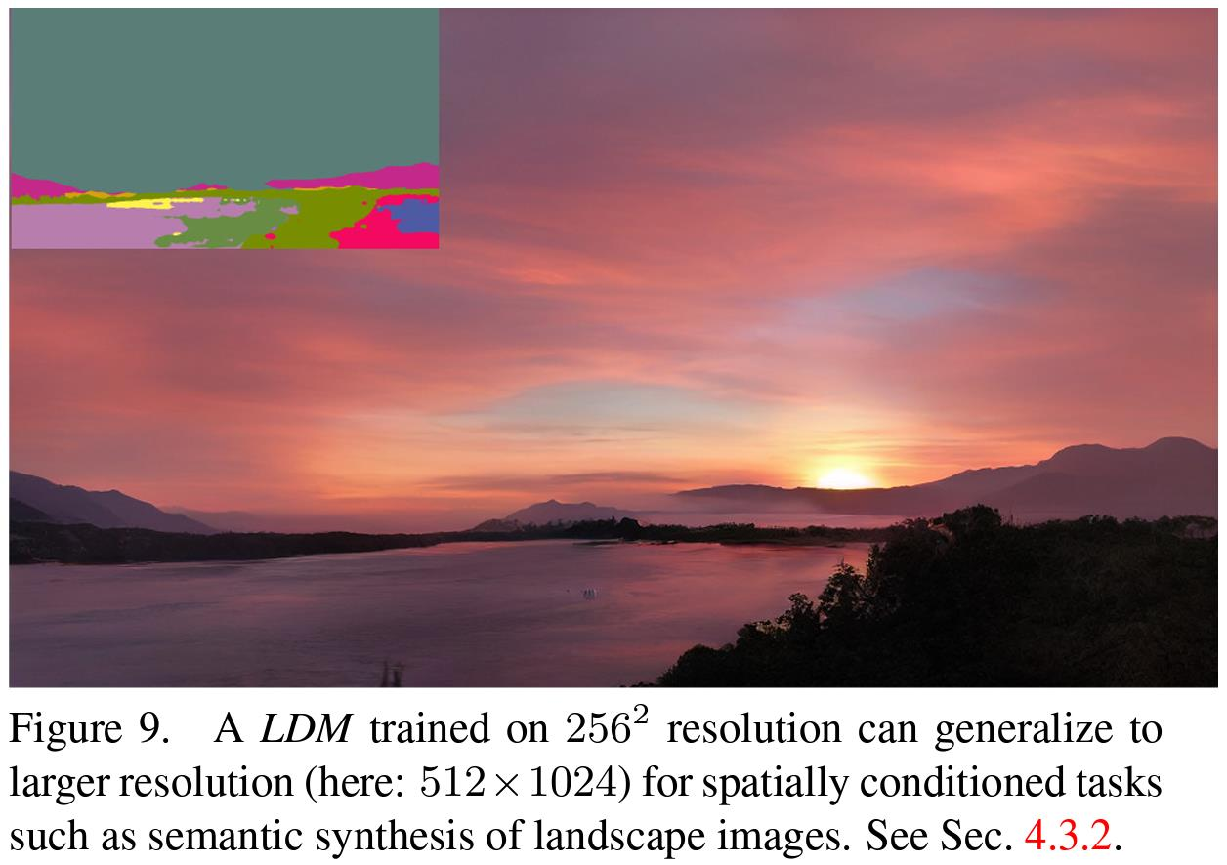
5. Stable Diffusion
(1) Stable Diffusion

Slide 27
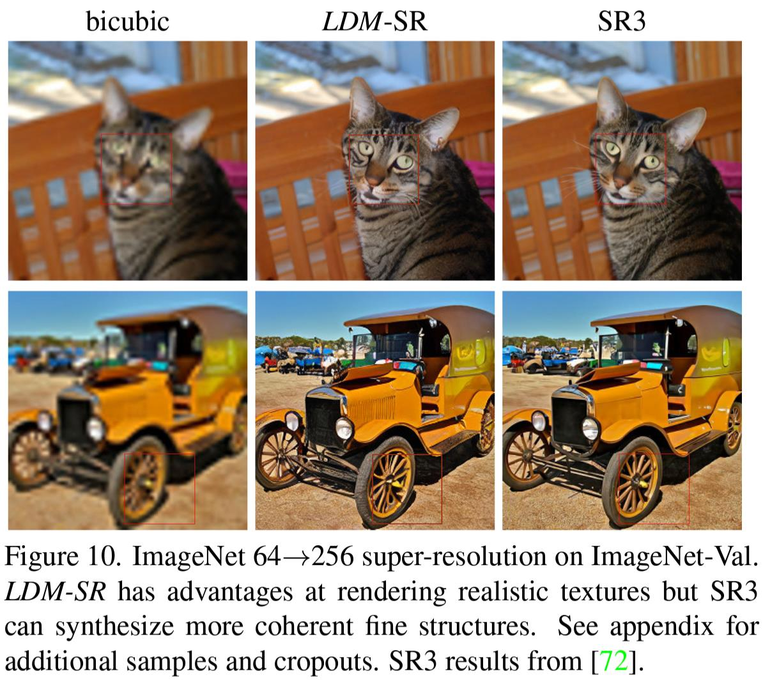
5. Stable Diffusion
(1) Stable Diffusion

Slide 28
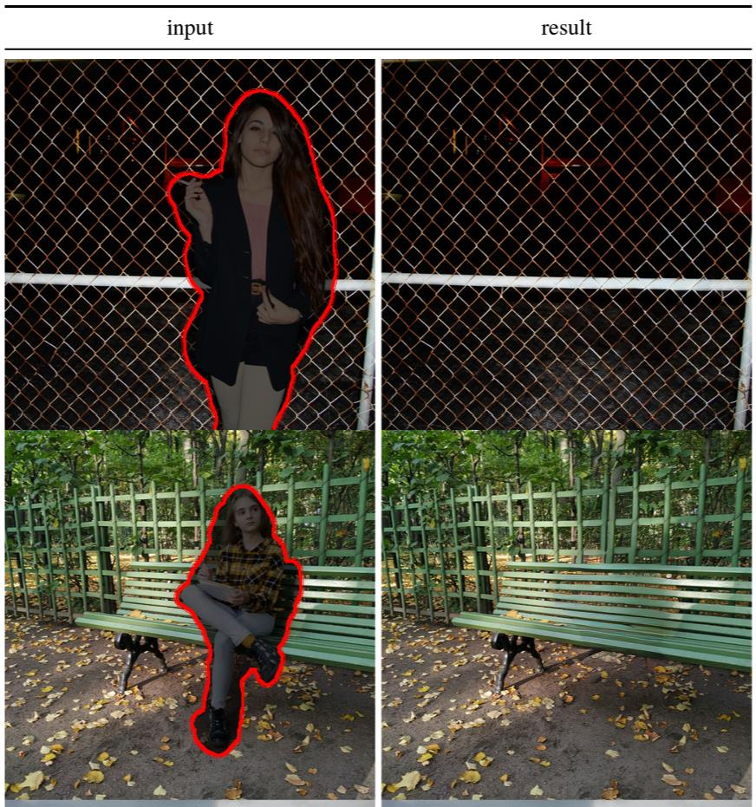
5. Stable Diffusion
(1) Stable Diffusion

